Slide 1


Anadangəlmə ürək qüsuru olan böyüklərdə nələrə diqqət etməliyik
Qalib İmanov, MD, PhD, FESC
Azərbaycan Tibb Universiteti
2022

Slide 2
Anadangəlmə Ürək QüsurlarI (AÜQ)
Yenidoğulmuşlarda AÜQ
0,8%
Əməliyyat olunmuşlar
60%
Yetkinlik yaşına çatma
85%
Balkan Med J. 2018 Feb; 35(1): 18–29. Published online 2018 Jan 20. doi: 10.4274/balkanmedj.2017.0910
Notes:
Anadangəlmə ürək xəstəliyi üçün 8/1000 diri doğuşa rast gəlinir və cərrahiyyə və müdaxilə kardiologiyasındakı irəliləyişlər sayəsində bu xəstələrin 85%-dən çoxu bu gün yetkinlik yaşına çatır. Dünyada təxminən 50 milyon ACHD xəstəsi var. Proqnozlarda ACHD yayılmasının 2050-ci ilə qədər davamlı olaraq artacağı gözlənilir

Slide 3
Notes:
böyüklərdə anadangəlmə ürək xəstəliyi səhiyyə sistemləri üçün artan bir yükdür. Amerika Birləşmiş Ştatlarında son dörd onillikdə anadangəlmə ürək xəstəliyi səbəbindən uşaq ölümü demək olar ki, 3 dəfə azaldığı halda, böyüklərdə anadangəlmə ürək xəstəliklərinin yayılması 2 dəfədən çox artmışdır.
Ürək üçün dərmanların inkişafı, cərrahiyyə və müdaxilə prosedurları, bir-biri ilə yarışmaq, bu xəstəliklərin sağalmasını və təbii gedişatını dəyişdirdi. Pediatrik və böyüklər kardioloqları kimi kardiologiya praktikasının təşkili və bu iki mütəxəssis qrupu arasında məhdud ünsiyyət, yetkinlik yaşına çatdıqda və mürəkkəb problemlərlə xəstəxanaya müraciət etdikdən sonra vəziyyətləri üçün optimal qayğı tapmaqda çətinlik çəkən xəstələrin sayının artması ilə nəticələndi.

Slide 4
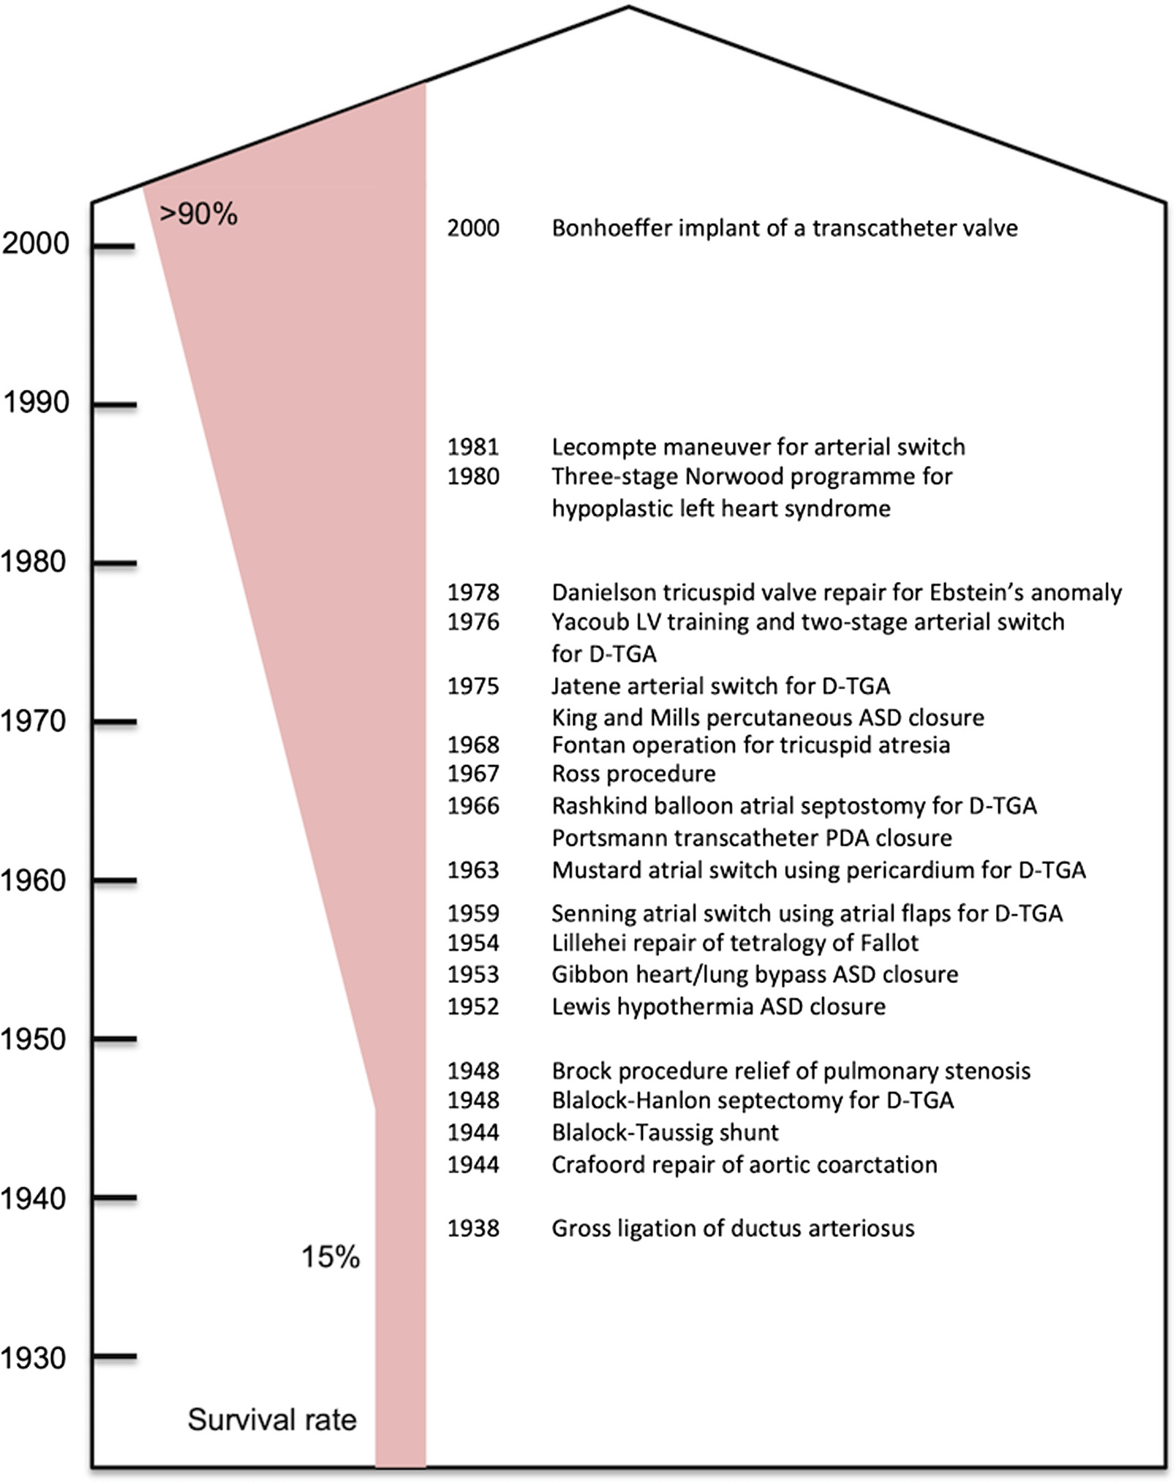
BAÜQ: keçmiş, indi, gələcək
Acta Paediatrica, Volume: 108, Issue: 10, Pages: 1757-1764, First published: 29 June 2019, DOI: (10.1111/apa.14921)
Notes:
Timeline of milestone procedures in congenital heart disease and corresponding increase in adult survival rates

Slide 5
Anadangəlmə Ürək Qüsurları (AÜQ)
Birincili əməliyyat və ya invaziv müdaxilə
Təkrari əməliyyat və ya təkrar müdaxilə
Endokardit
Pulmonar hipertenziya
İnsult
Ürək çatışmazlığı
Aritmiyalar
Qəfləti ölüm (0,02%)

Slide 6
AÜQ: müdaxİlələr
Müalicəvi: rezidual qüsursuz, ağırlaşmasız
Reparativ: postoperativ ola biləcək rezidual qüsurun önlənməsi məqsədilə anatomik təmir
Palliativ: Əsas morfoloji anomaliya təmir və ya rekonstruksiya olunmur
Reoperativ: bərpaedici və ya palliativ əməliyyatdan müəyyən müddət sonra aparılan təkrari əməliyyat
Orqan transplantasiyası
Notes:
2-ROSS,3-B-t şunt,

Slide 7
Anadangəlmə Ürək Qüsurları (AÜQ)
Ürək malformaiyası ilə doğulanlar
8/1000 canlı doğulan
Çox rastgəlinən qüsurlar
  Ventrikular Septal Defekt (VSD)
  Atrial Septal Defekt (ASD)
  Fallo Tetradası (TOF)
  Magistral damarların transpozisiyası (TGA)
10% böyüklərdə diaqnoz qoyulur

Slide 8
Anadangəlmə Ürək Qüsurları (AÜQ)
Müalicə tələb olunmur
Funksional normal bikuspid aorta qapağı
Yüngül pulmonar qapaq stenozu
Kiçik interatrial şunt
Kiçik VSD!!!
L-transpozisiya- ağırlaşmasız
Notes:
Müalicə tələb olunmur

Slide 9
Spesİfİk AÜQ
Aortanın koarktasiyası
Sol-sağ şunt
Fallot tetradasının təmiri
Atrial switch prosedurları
Fontan sirkulyasiyası

Slide 10
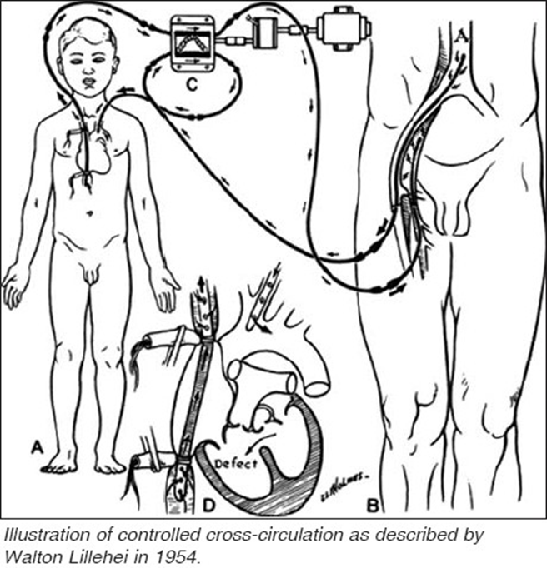
AÜQ müalicəsi
Medikamentoz müalicə müvəqqətidir
50% AÜQ yeniyetmə yaşına çatır
1954– Dr. C.W. Lillehei ilk Fallo əməliyyatı
  Cross Circulation

Slide 11
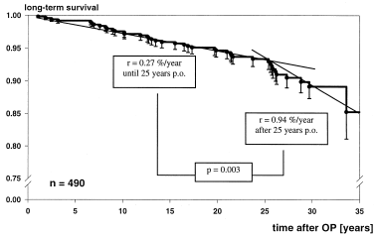
Görüləcək çox iş var…..
10 il-97%
20 il-94%
30 il-89%
36 il-85%
Nollert et al. Long-Term Survival in Patients With Repair of Tetralogy of Fallot: 36-Year Follow-Up of 490 Survivors of the First Year After Surgical Repair. JACC 1997: 1374-1383
Notes:
Actuarial 10-, 20-, 30- and 36-year survival rates in the 490 patients who survived the first postoperative year were 97%, 94%, 89% and 85%, respectively. Long-term survival was excellent but still significantly lower than that in the normal population (p , 0.001). Mortality was linear in the first 25 years after the operation and equaled 0.24% per year. Thereafter, it increased significantly to 0.94%/year (p 5 0.003) (Fig. 2). During the long-term follow-up period, 42 patients died, most from cardiac causes (n 5 26 [62%]).

Slide 12
Sağqalma müalicə olunmaq demək deyil!
Vaxtında əməliyyat olunmuş AÜQ ilə doğulanların >85% yetkinlik yaşına çatır
Neonatal və yeniyetmə dövründə nə qədər uğurlu cərrahi təmir olunsa da əksər pasientlərin təkrari prosedura və ömür boyu tibbi təqibə ehtiyacı olur
www.achaheart.org

Slide 13
Ölüm səbəbləri
Notes:
Yaşla əlaqədar olaraq Mİ da daxil olmaqla nonkardiak ölüm daha çox rastlanır, nəinki kardiak ölüm

Slide 14
Ürək və qeyri ürək mənşəli ölüm

Slide 15
Uzun müddətli təqib
Ürək çatışmazlığı
Aritmiyalar
  Ani ürək ölümü
Təkrar əməliyyat/invaziv müdaxilə
Hamiləlik

Slide 16
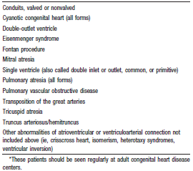
BAÜQ, ən çox müraciət edən patologiyalar
Tək mədəcik
Sianotik qüsurlar
Magistral damarların transpozisiyası
Trunkus Arteriozus
Konduitlər

Slide 17
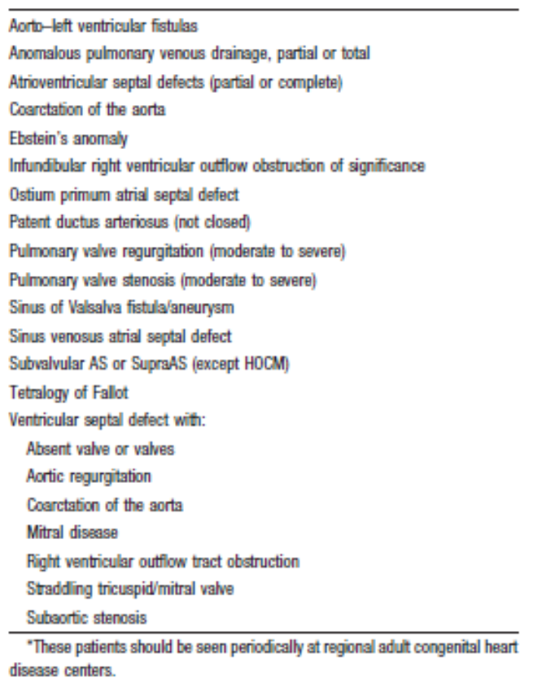
Periodik müayinə tələb olunan patologiyalar
Fallo tetradası
Aortanın koarktasiyası
Kompleks VSD
Kompleks ASD
Anomal Pulmonar Venalar
Ebştein anomaliyası

Slide 18
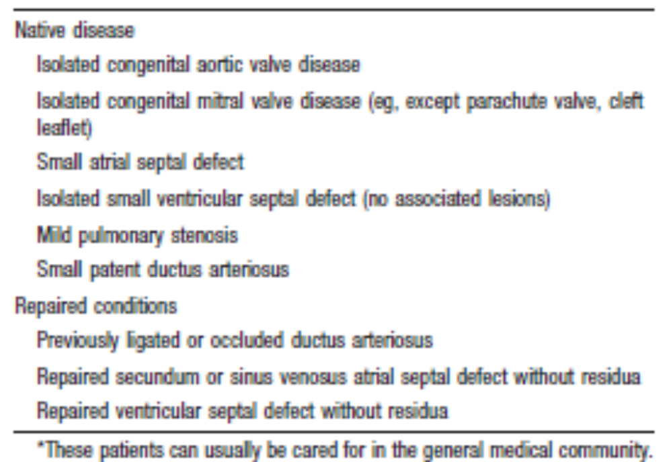
Periodik müayinə tələb olunmayan patologiyalar

Slide 19
Hamiləlik və AÜQ
Sağqalmanı artırıb, ağırlaşma hallarını azaltmaqla sağlam uşaq dünyaya gətirmək
Çox hallarda hamiləlik müvəffəqiyyətlə başa çatır
AÜQ-nun kliniki residivi
  Təxminən 5-8%
Ürək xəstəlikləri peripartum ölümlər arasında ilk sıralara yaxınlaşır
Heart 2011;97:1803e1809. doi:10.1136/heartjnl-2011-300369
Notes:
17-33% ana ölümü

Slide 20
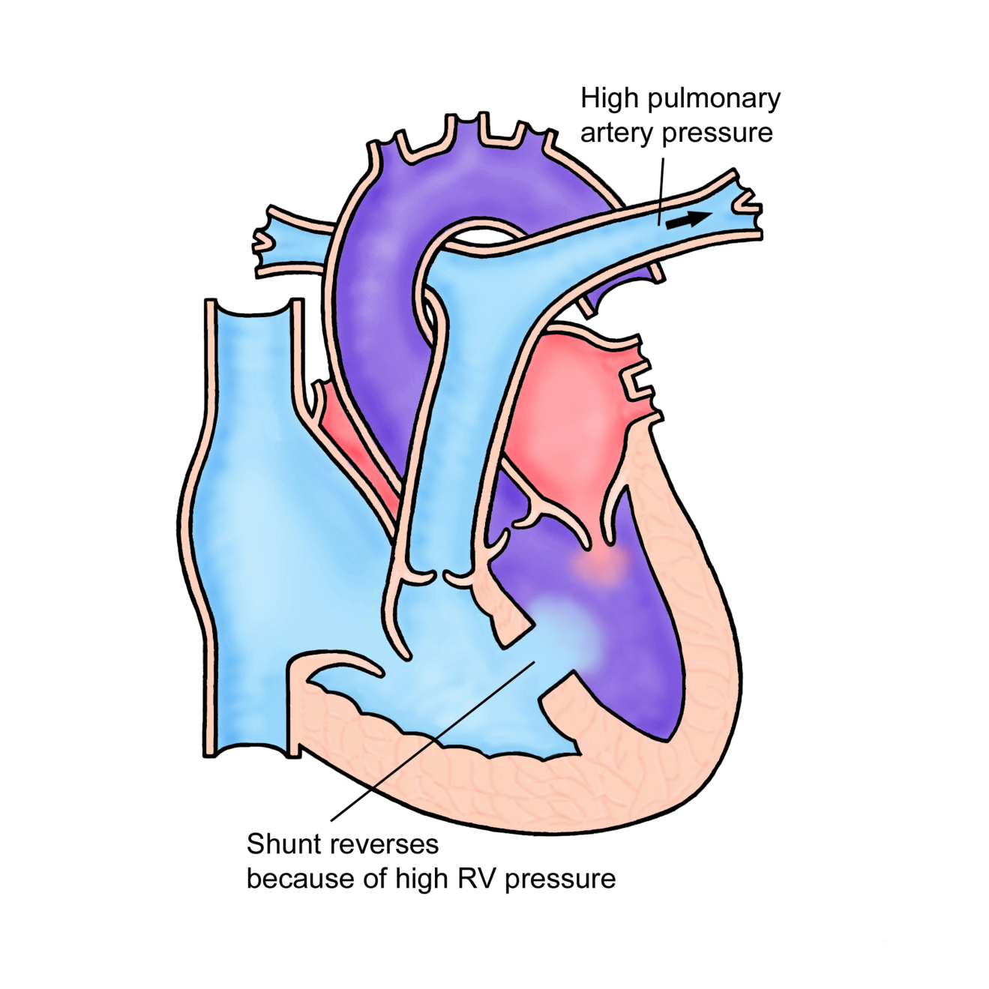
Hamiləliyin normal fiziologiyası
Sistem vaskulyar müqavimət azalır
AT hamiləliyin erkən dövründə azalır, 2-ci trimestrdə 10mmHg
Pulmonar vaskulyar müqavimət azalır
Damardaxili həcm(40%) və kardiak output 30-50% artır
Aşağı ətraflarda venoz təzyiq yüksəlir
Doğuş zamanı kardiak outputda dalğalanma
Trombemboliya riski artır
Kaleschke & Baumgartner. Heart 2011.
Notes:
Reduction in SVR can make right to left shunting worse
Patients with ventricular dysfunction or fixed Left sided obstructive lesions (like Aortic Stenosis) can have decreased cardiac output
Fluctuation is seen due to contraction (squeezing of blood/plasma out of uterus). Hemorrhage can compound the problem in preload dependent heart lesions
One series of nearly 700 patients had a 2% incidence of VTE in CHD patients (expected rate is 0.05-0.1)

Slide 21
Dental prosedur və endokardit profilaktikası
Cərrahi və ya kateter müdaxiləsi ilə protez materialları ilə tamamilə təmir edilmiş AÜQ əməliyyatdan sonrakı ilk 6 ay ərzində
Endotelizasiyaya maneə törədən protez yamaq və ya protez cihazın yerində və ya bitişik yerində qalıq qüsurları olan bərpa edilmiş AÜQ
IIa
IIa
IIa
IIa
IIb
IIb
IIb
IIb
III
III
III
I
III
I
I
IIa
IIa
IIa
IIa
IIb
IIb
IIb
IIb
III
III
III
I
III
I
I
IIa
IIa
IIa
IIa
IIb
IIb
IIb
IIb
III
III
III
I
III
I
I
B
IIa
IIa
IIa
IIa
IIb
IIb
IIb
IIb
III
III
III
I
III
I
I
IIa
IIa
IIa
IIa
IIb
IIb
IIb
IIb
III
III
III
I
III
I
I
IIa
IIa
IIa
IIa
IIb
IIb
IIb
IIb
III
III
III
I
III
I
I
B

Slide 22
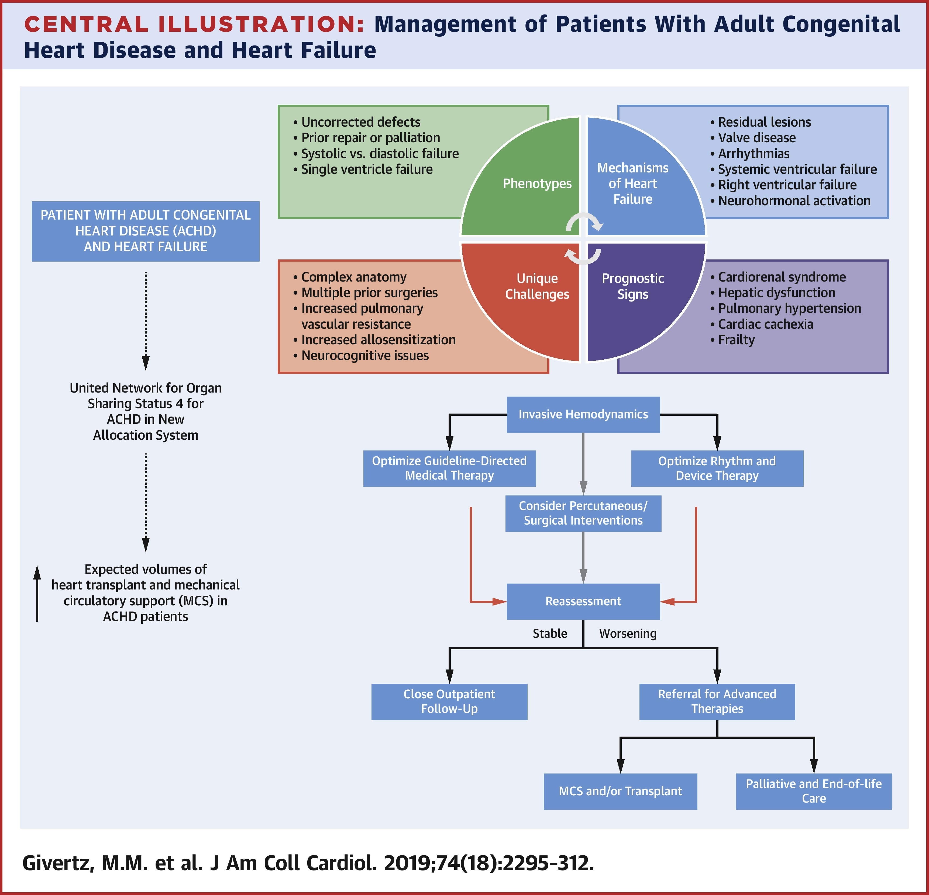
BAÜQ xəstələrinin yönləndirilməsi

Slide 23
Take home message
BAÜQ səhiyyə sistemi üçün artan bir yükdür
BAÜQ xüsusi diqqət tələb edən xəstə qrupudur
Komorbidlik BAÜQ-nun müalicəsini çətinləşdirən haldır
BAÜQ və hamiləlik kliniki olaraq mürəkkəb vəziyyətdir
BAÜQ xəstələrində EP qalıq və ya müalicə olunmamış soldan sağa şuntu olan xəstələrdə xüsusilə vacibdir

Slide 24

Təşəkkür edirəm!

